Slide 1
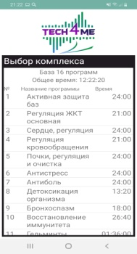
Набор комплексов
Женское здоровье с Tech4me

Slide 2
На сегодняшний день статистика заболеваний выглядит печально и даже угрожающе. Практически каждая вторая страдает отклонениями в здоровье по-женски. И не думайте, что они из не благополучных слоев общества, проблемы могут появиться у каждой.
И все чаще встречаются такие проблемы как:
Синдром хронической усталости
Эмоциональное выгорание
Депрессия
Гиподинамия
Заболевания щитовидной железы
Язвенная болезнь желудка и Гастрит
Сахарный диабет
Аллергия
Болезни мочеполовой системы, цистит
Нарушения менструального цикла
Миома матки и эндометриоз
И другие…

Slide 3
Как сохранить свое здоровье? Можно ли провести профилактику и уберечь себя от таких заболеваний, как миома матки или фиброзно-кистозная мастопатия? Есть проблема, есть решение, как не странно это ваш смартфон, АПК TECH4ME, метод частотной коррекции организма и набор комплексов «Женское здоровье».
Чем все это может вам помочь:
повышение жизненного тонуса
защита от утомляемости и стрессов
уменьшение климактерических симптомов, депрессии и раздражительности
поддержка здорового сна
коррекция метаболических нарушений и нормализация веса
поддержание молодости и здоровья кожи
улучшить циркуляцию крови в сосудах
снизить риск развития сахарного диабета
стабилизировать работу эндокринной системы и гормонального фона
профилактика и помощь в устранении болезней женской репродуктивной системы.

Slide 4
Женская формула активности
Время работы с комплексом 30 дней с повторением курса по мере необходимости.

Slide 5
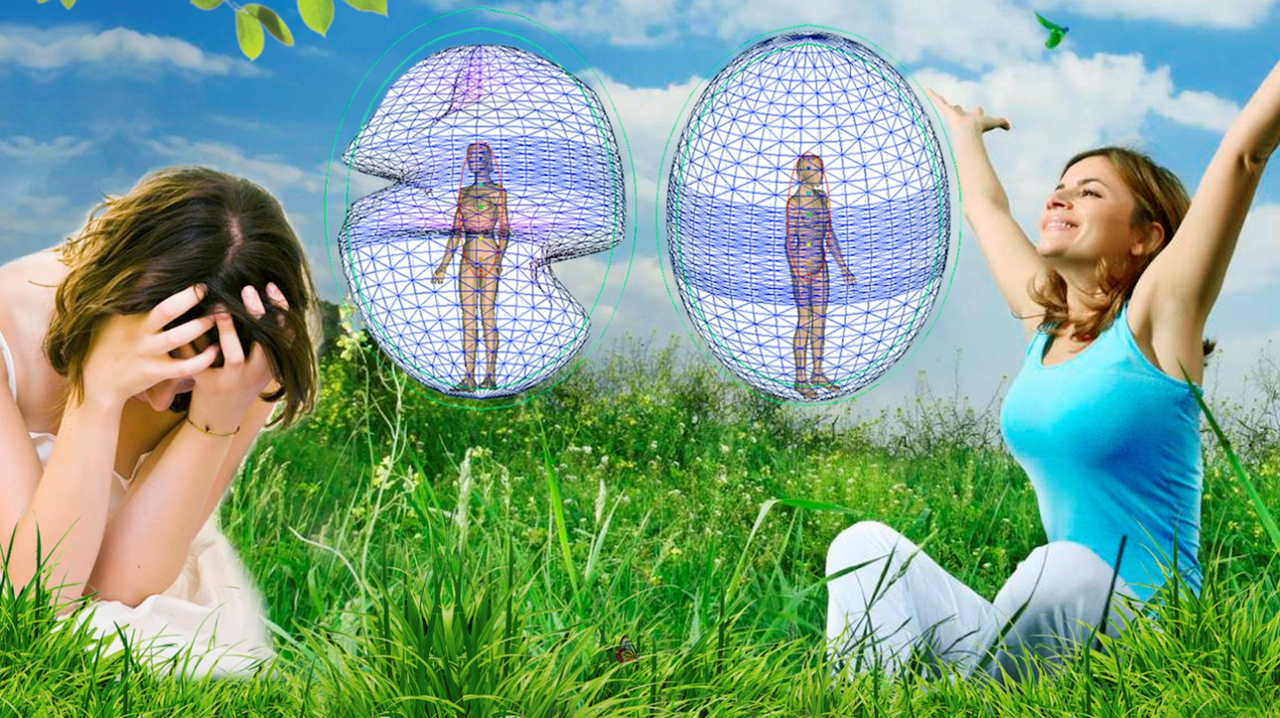
Женское здоровье
Иммунитет и энергия
Время работы с комплексом 14 дней с повторением курса по мере необходимости.

Slide 6
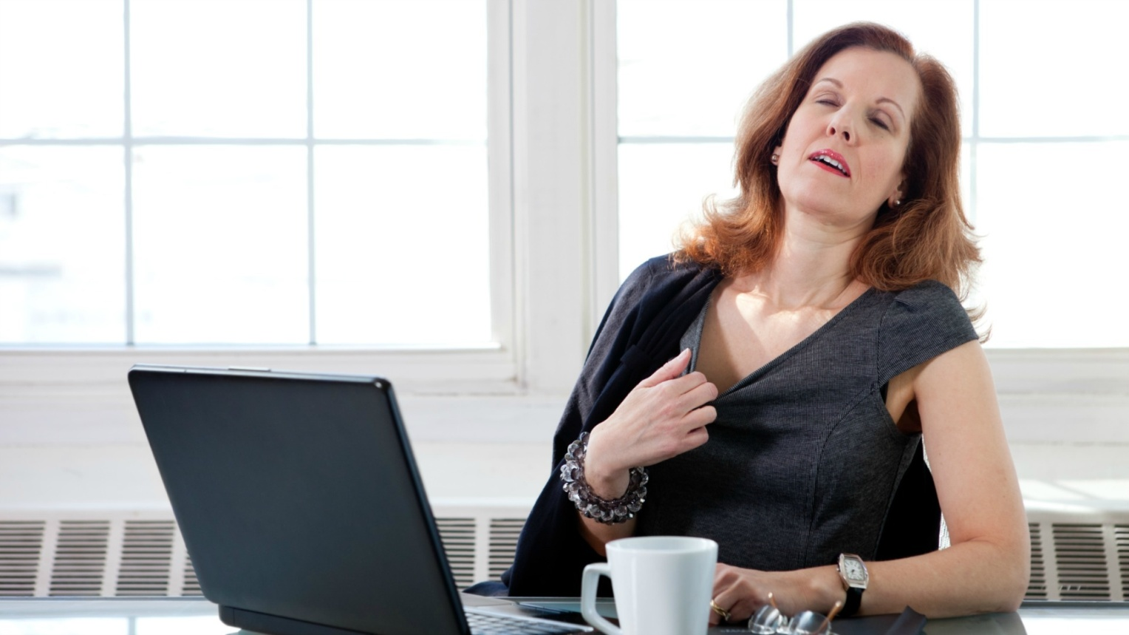
Женское здоровье
Климакс
Ставить комплекс 1 раз в день, общий курс 30 дней с повторением после недельного перерыва.

Slide 7
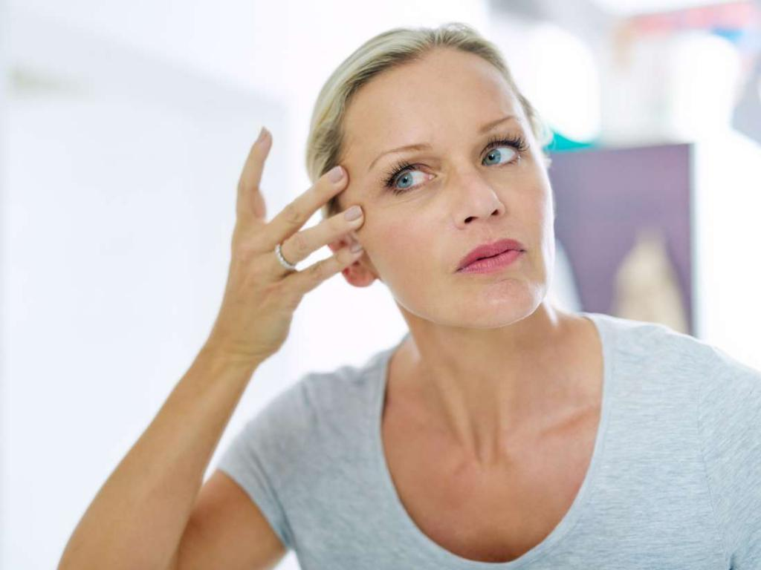
Женское здоровье
Молодость и здоровье кожи
Ставить комплекс 1 раз в день, общий курс 14 дней с повторением цикла после двухнедельного перерыва.
Сделать 2-3 таких курса.

Slide 8
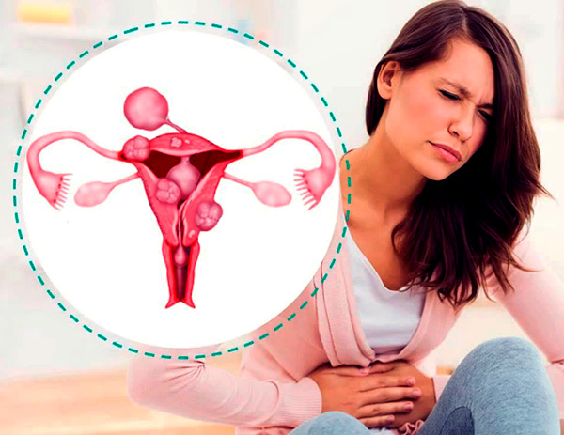
Женское здоровье
Миома матки, эндометриоз
Ставить комплекс 1 раз в день, общий курс 30 дней с повторением после месячного перерыва.

Slide 9
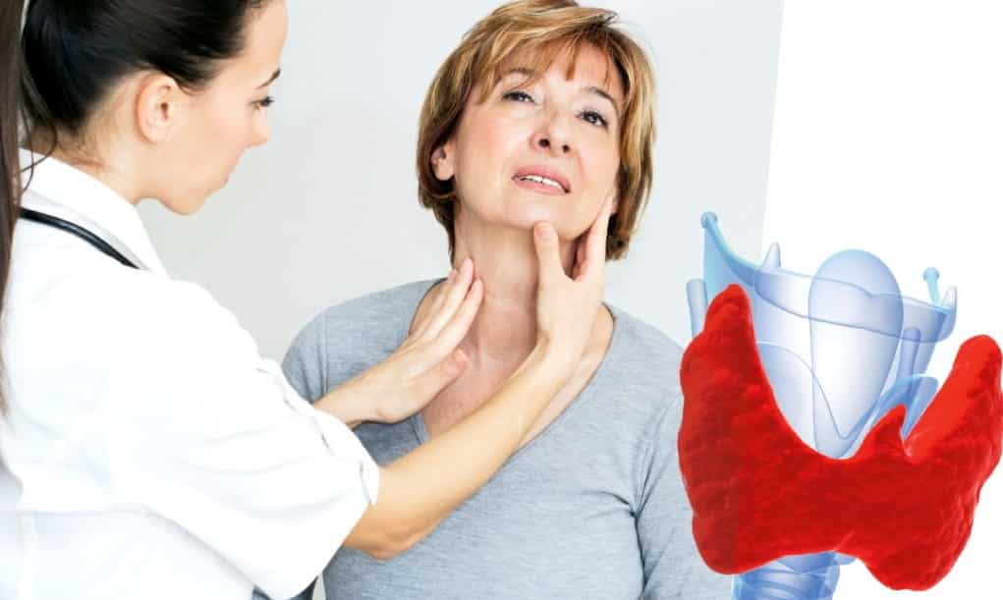
Женское здоровье
Коррекция щитовидной железы
Время работы с комплексом 21 день, с повторением цикла после двухнедельного перерыва.

Slide 10
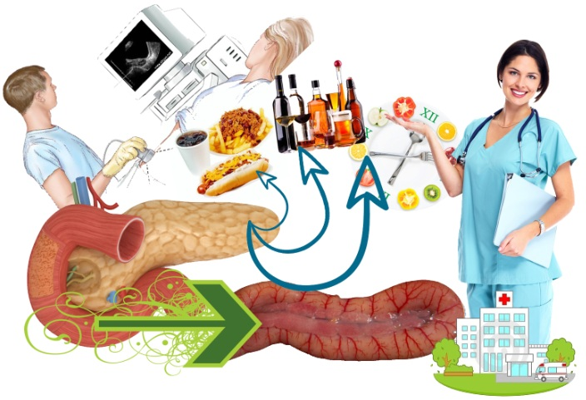
Женское здоровье
Коррекция поджелудочной железы
Ставить комплекс 1 раз в день, общий курс 30 дней с повторением после месячного перерыва.

Slide 11
Женское здоровье
Нормализация веса
Время работы с комплексом по 30 дней, включать 1 раз в день, с повторением цикла после двухнедельного перерыва.

Slide 12
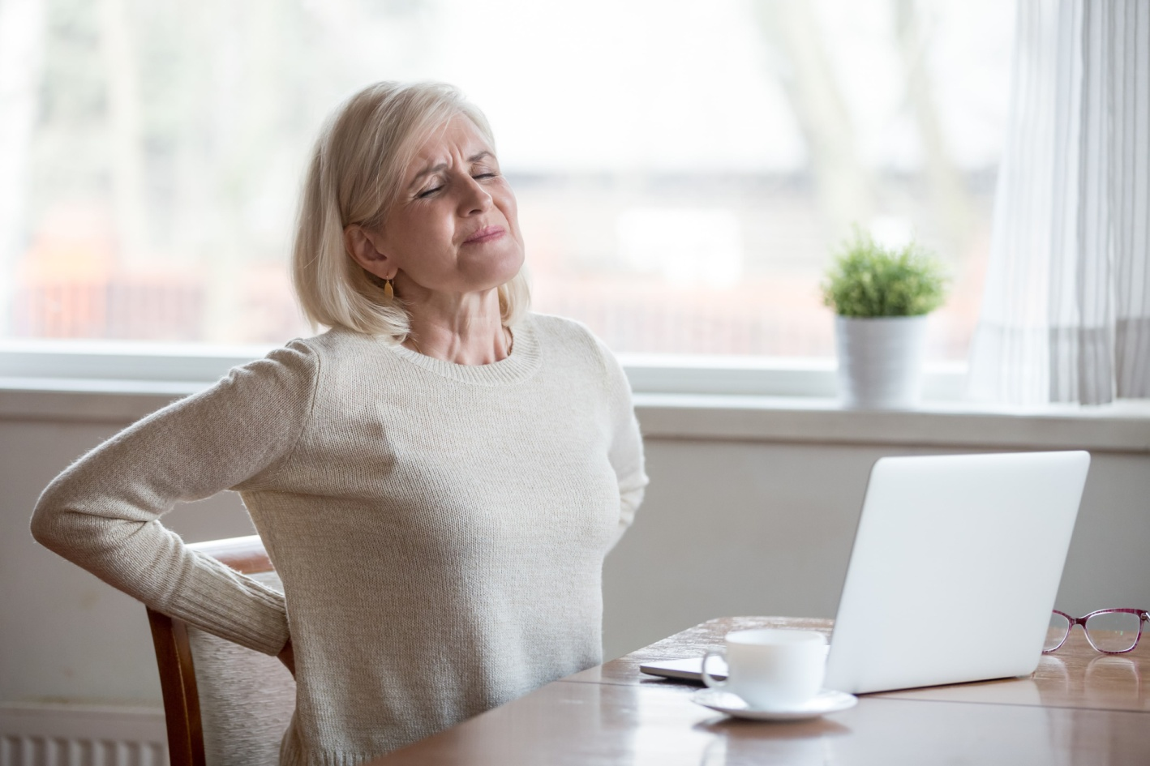
Женское здоровье
Здоровая спина, красивая осанка
Время работы с комплексами 21 день, с повторением цикла после двухнедельного перерыва.

Slide 13
Женское здоровье
Здоровое сердце и
очистка организма
С комплексами работать так: включаем 1 раз в день, общий курс 21 день. Повторение курса по необходимости.

